Slide 1
МОУ «Начальная школа-детский сад №115»
Дополнительное образование
в детском саду
с учётом гендерных особенностей мальчиков и девочек
Наталья Николаевна Зеленцова,
директор
город Ярославль
26 апреля 2016 год

Slide 2
Цель дополнительного образования - создание «ситуации успеха» и помощь в становлении ребенка как успешной личности
Главное правило нашей деятельности: «Сделай так, чтобы обучающемуся стало интересно и полезно находиться в школе, чтобы он совершенствовался и развивался»

Slide 3
«Гендер» – это социальный пол, социализация мальчиков и девочек в обществе, зависящая не от биологических половых различий, а от социальной организации общества

Slide 4
Педагогические условия для формирования гендерного самоопределения
1. Переориентация воспитания на гендерные проблемы обучающихся
2. Педагогическая поддержка индивидуальности развития личности мальчика или девочки
3. Создание развивающей среды для гендерной социализации мальчиков и девочек
4. Подготовка к будущим гендерным ролям - тем видам социальных ролей и набором ожидаемых образцов поведения для мужчин и женщин в обществе
5. Применение гендерно-ориентированного подхода в образовательном процессе

Slide 5
Мужчинами и женщинами в социальном смысле не рождаются - ими становятся в результате целенаправленного воспитания.

Slide 6
Важно обеспечить
1. Добровольный выбор мальчиками и девочками сфер и видов деятельности и видов занятий, в которых сами развивают себя (я так понимаю и поступаю) и т.д.
2. Ориентацию на личностные интересы, потребности, способности мальчиков и девочек
3. Учет личного опыта мальчиков и девочек при определении содержания занятий и форм практической работы

Slide 7
Различия между мальчиками и девочками
психофизиологические различия
различие способов переработки и усвоения информации
темпов деятельности
организации внимания
различия в формах активации эмоций
в мотивации деятельности и оценки достижений
различие в поведении

Slide 8
Архетипические символы
мальчики | девочки
символы свободы и путешествий - символы врага символы силы и борьбы - символы победы | - символы материнства - символы женственности, изящества, легкости, нежности символы очага и домашнего уюта символы достатка в доме символы женской красоты

Slide 9
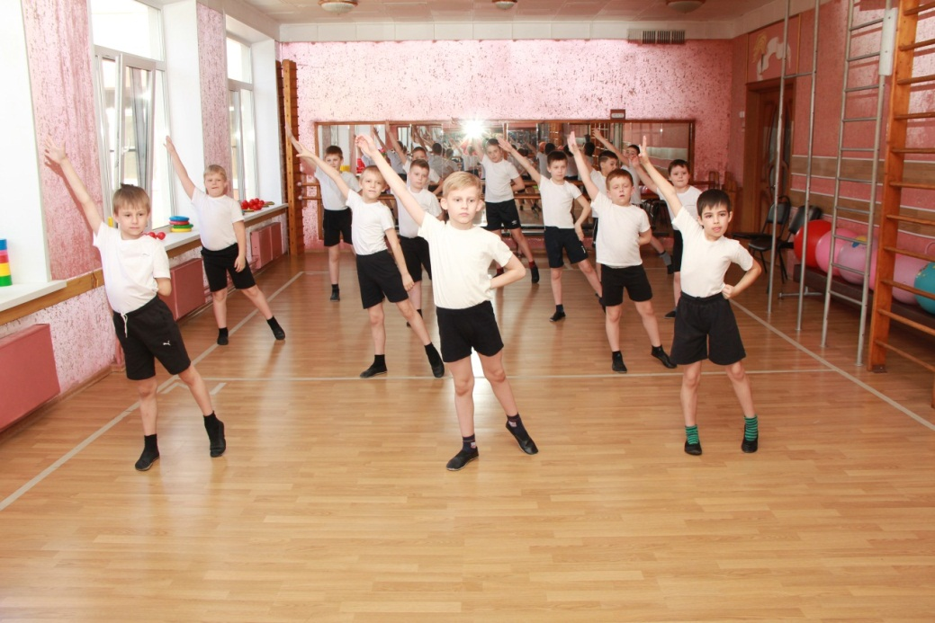
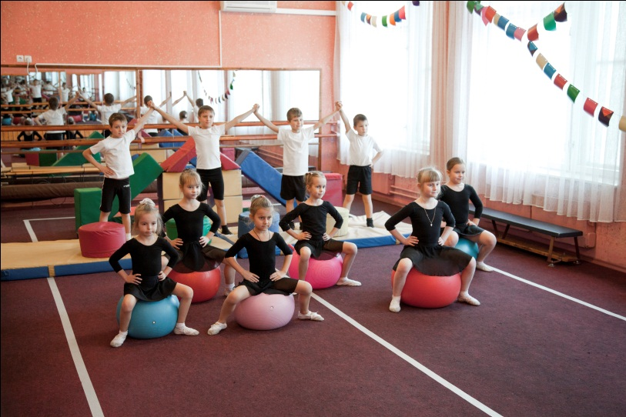
Студия танца

Slide 10
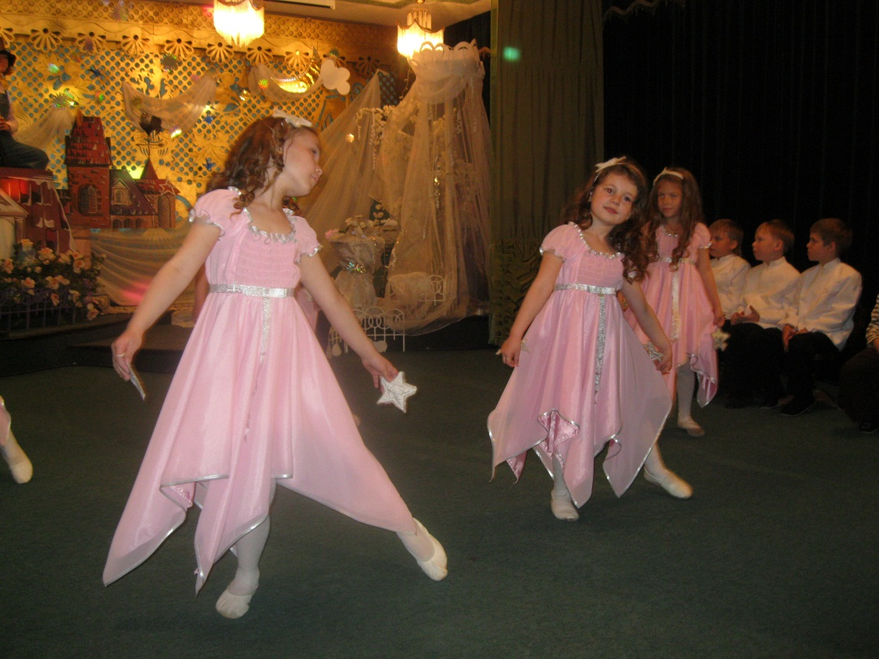
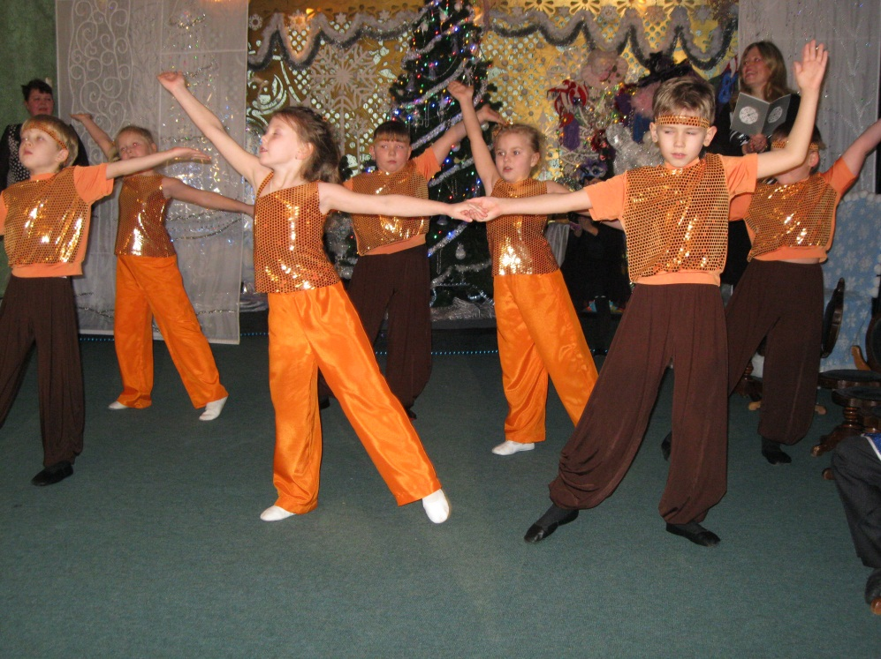

Slide 11
Методические приемы
в выборе упражнений
в продолжительности выполнения упражнения
(девочки прыгают 1 минуту, мальчики – 1,5)
в дозировке упражнения
(девочки делают упражнение 5 раз, мальчики 10)
в выборе оборудования (девочкам ленты, цветы, колокольчики,
мальчикам – трость, гантели, мячи, маракасы …)
в ориентировке в пространстве (для мальчиков характерно дальнее зрение, для девочек – ближнее)
в требованиях к качеству исполнения упражнений (от мальчиков требуется больше ритмичности, четкости, затраты дополнительных усилий , от девочек – пластичности, грациозности. выразительности)
в акцентах на постановку и сюжет танца ( есть мужские и женские танцы)
в наглядном материале ( мальчики умеют хорошо читать рисунок танца по схемам, девочки по картинкам)
в подборе музыкального сопровождения, свойственного архетипу
в лексических формах вопросов, обращений

Slide 12
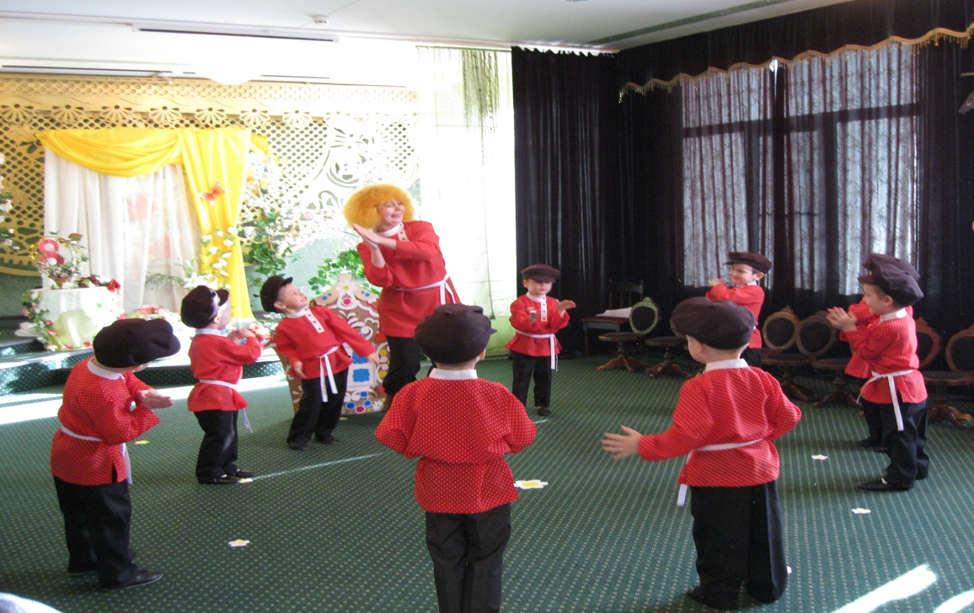

Slide 13
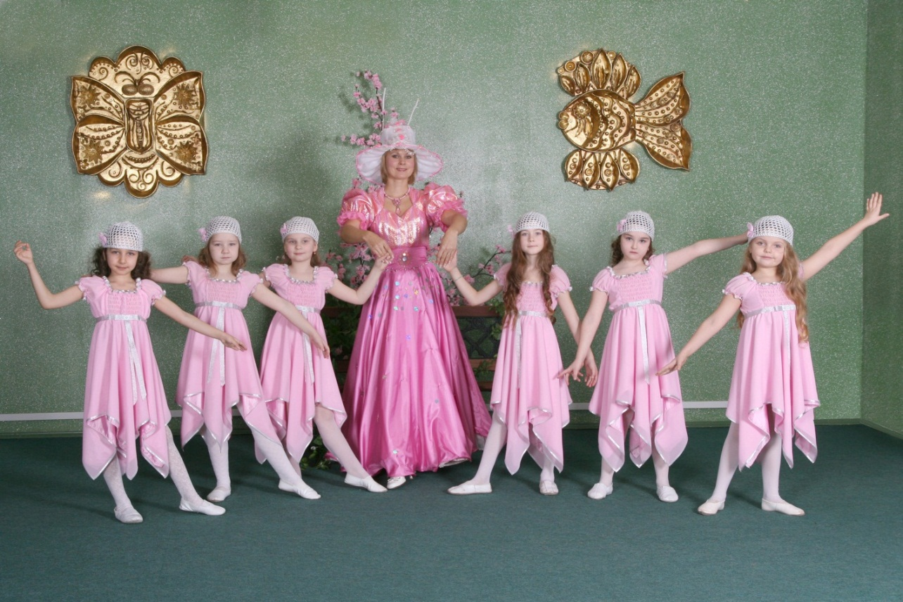

Slide 14
Хоровая студия
Цель программы «Хоровое пение» заключается в постижении навыков сольного и коллективного пения, формировании основ
гармоничного и духовно-нравственного развития обучающихся через
приобщение к хоровой музыкальной культуре

Slide 15
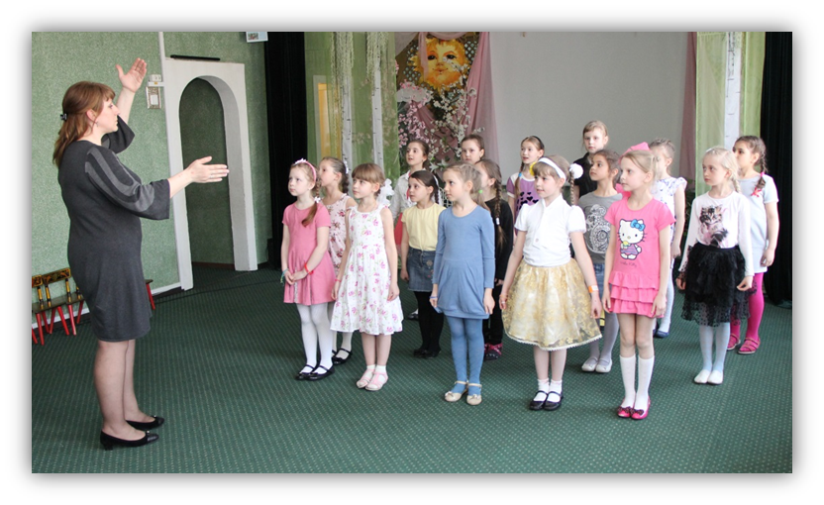
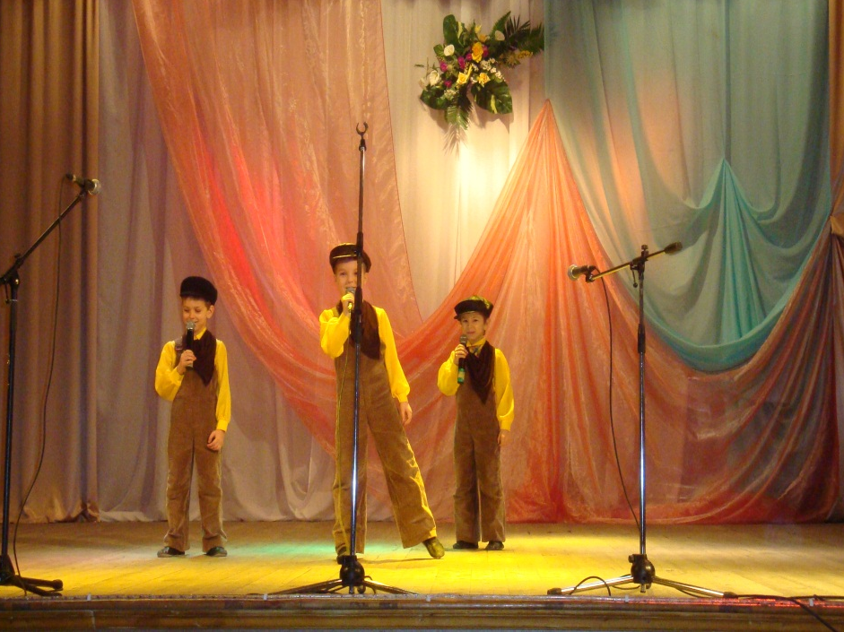
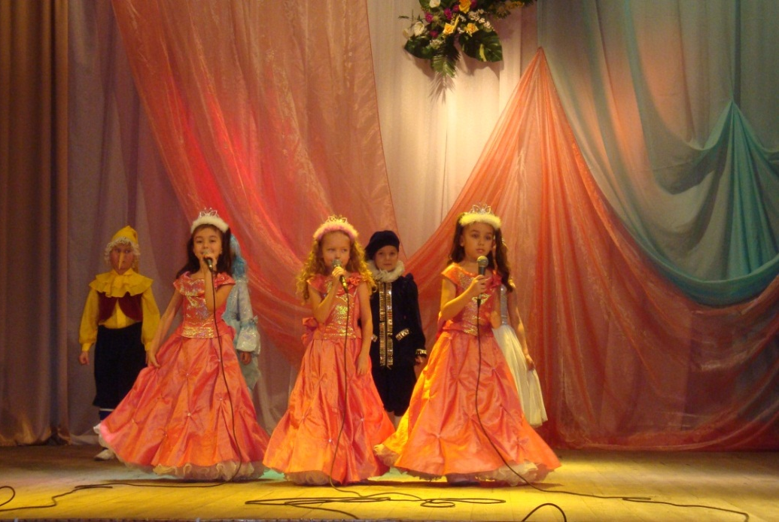

Slide 16
“Детский театр”
позволяет сформировать
дружный творческий
коллектив
Главная задача коллектива – художественно-эстетическое воспитание его участников, создание атмосферы радости детского творчества, сотрудничества

Slide 17
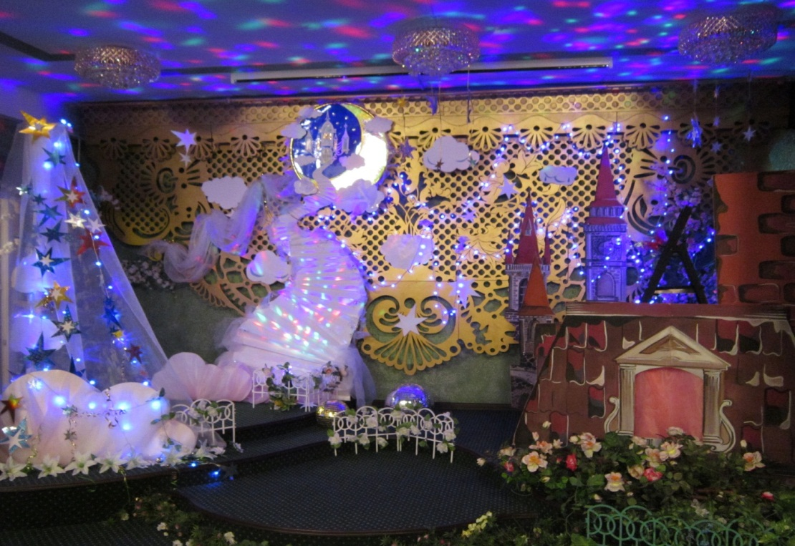
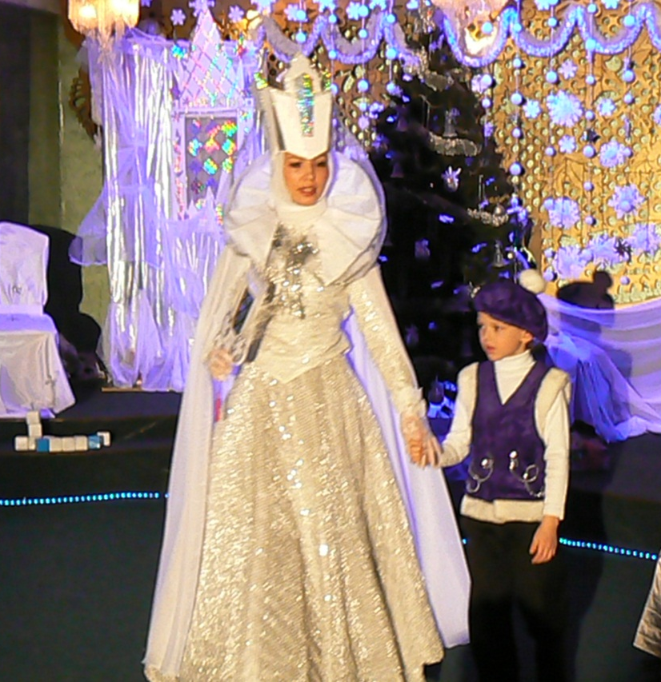

Slide 18
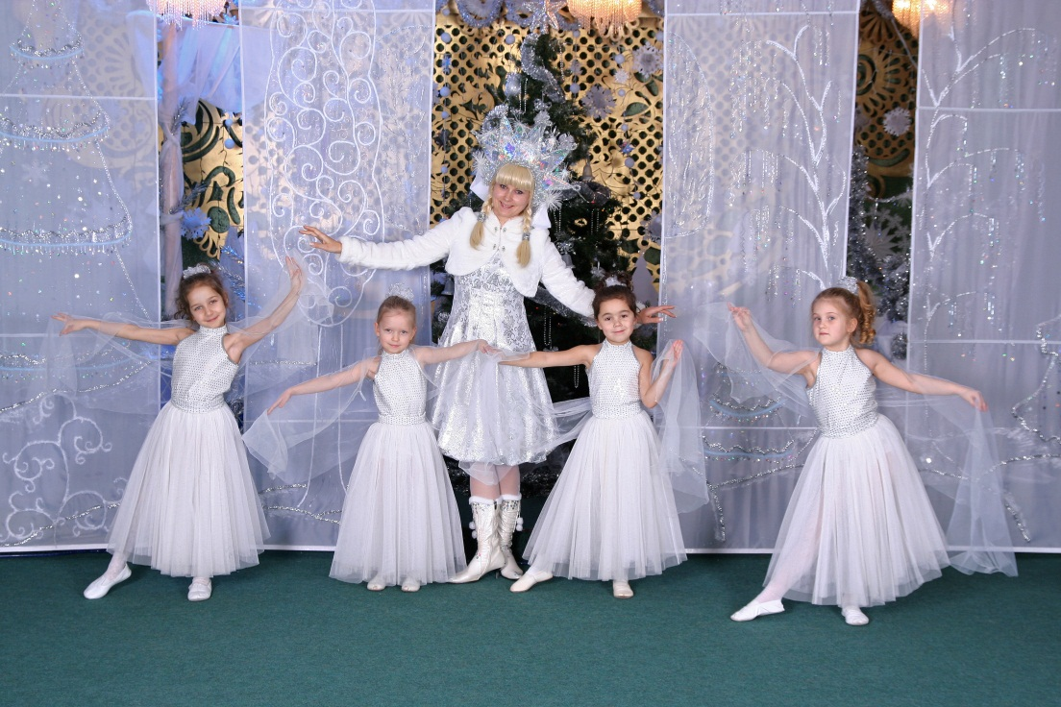
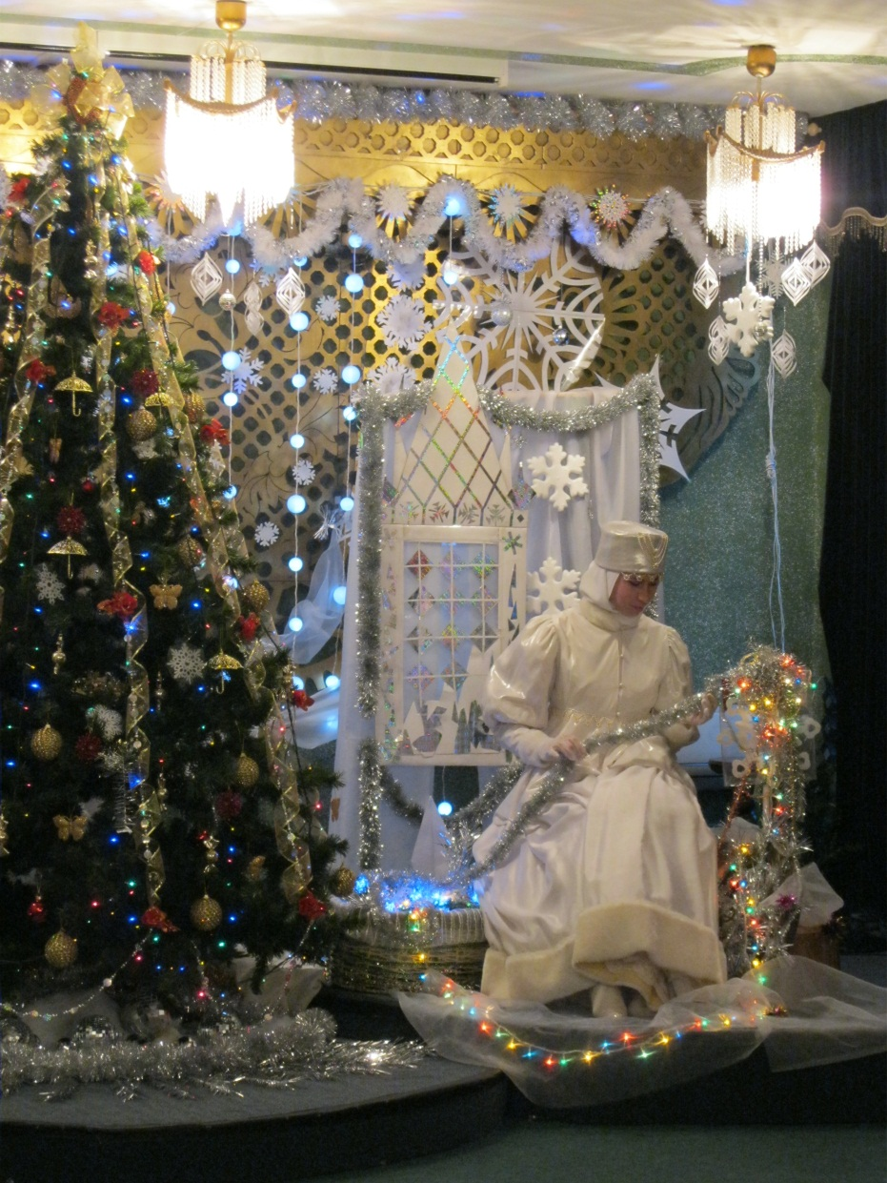
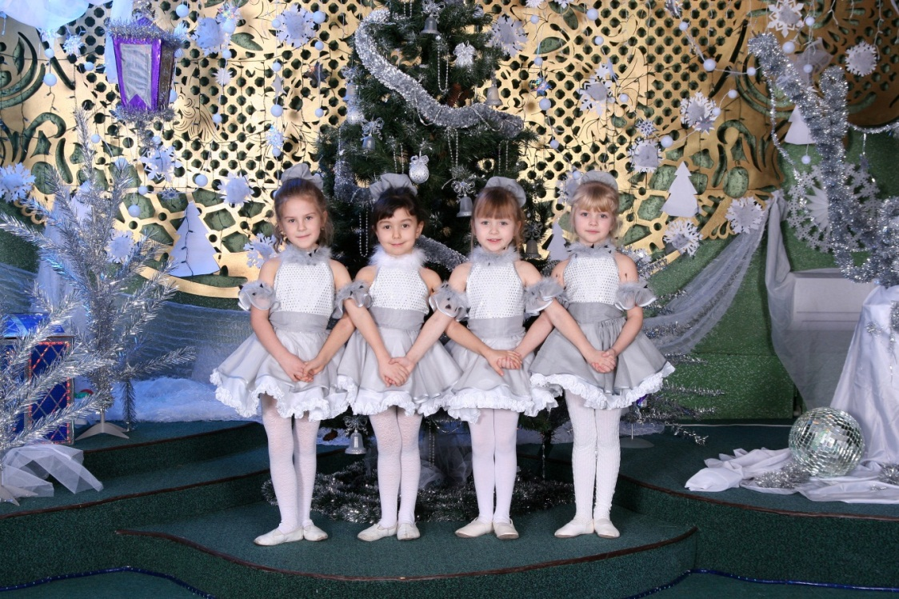

Slide 19
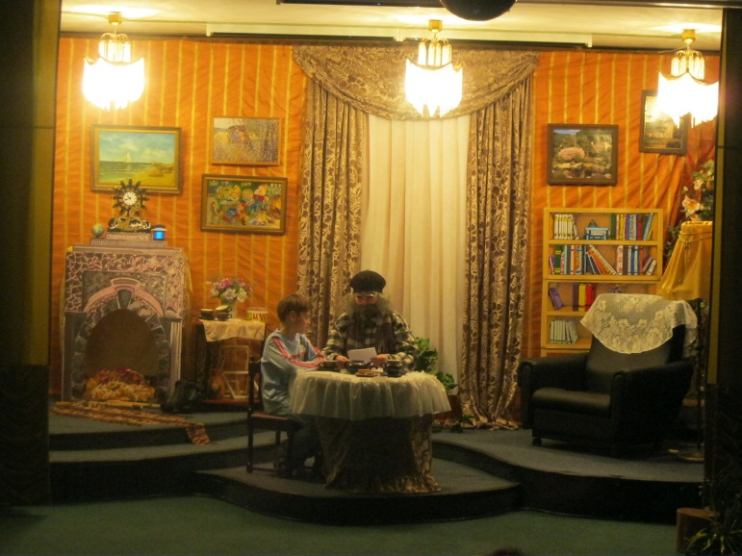
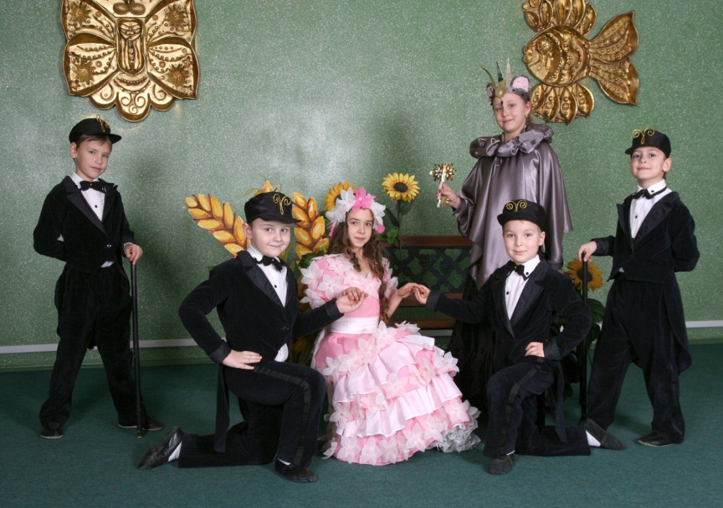
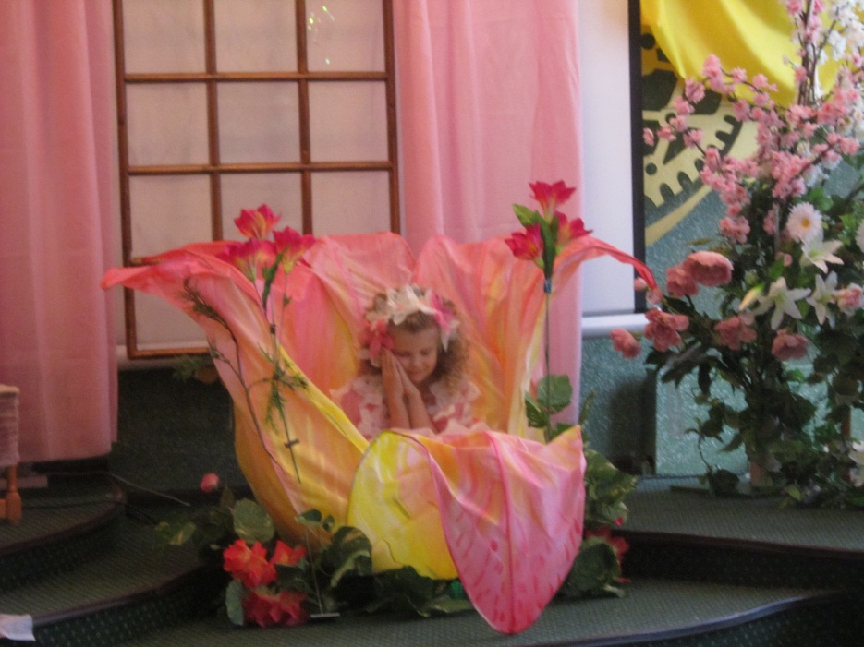

Slide 20
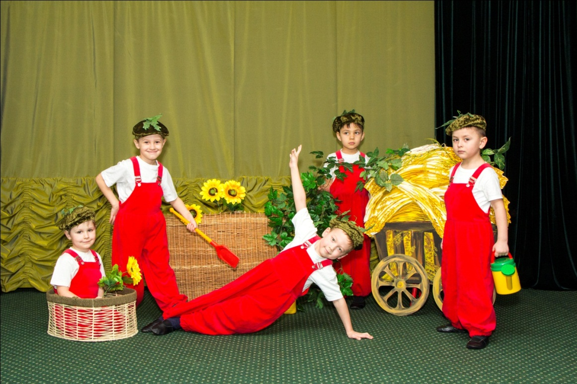
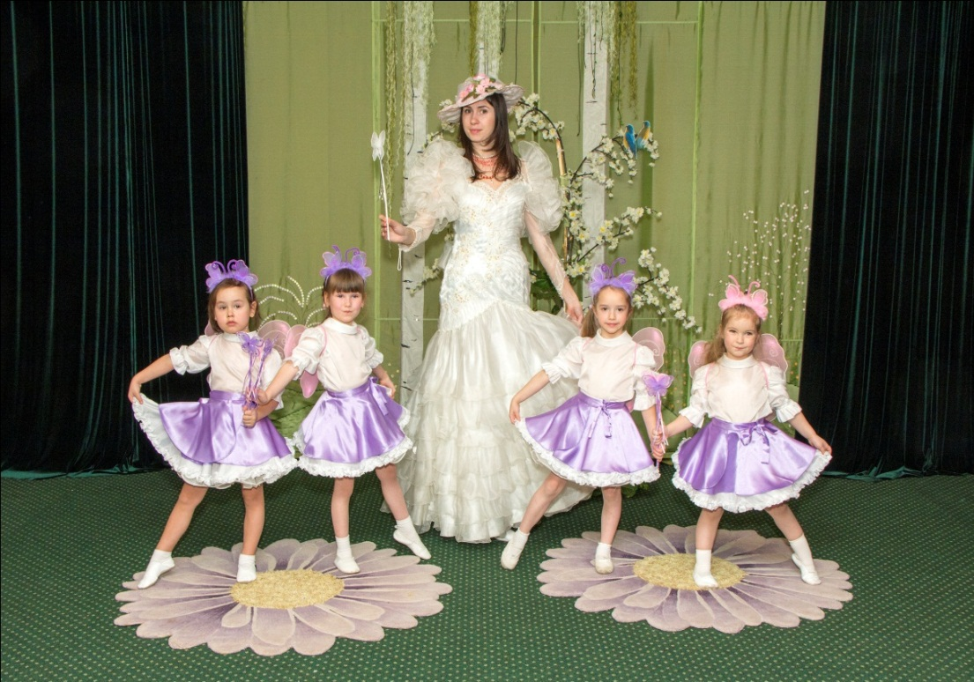
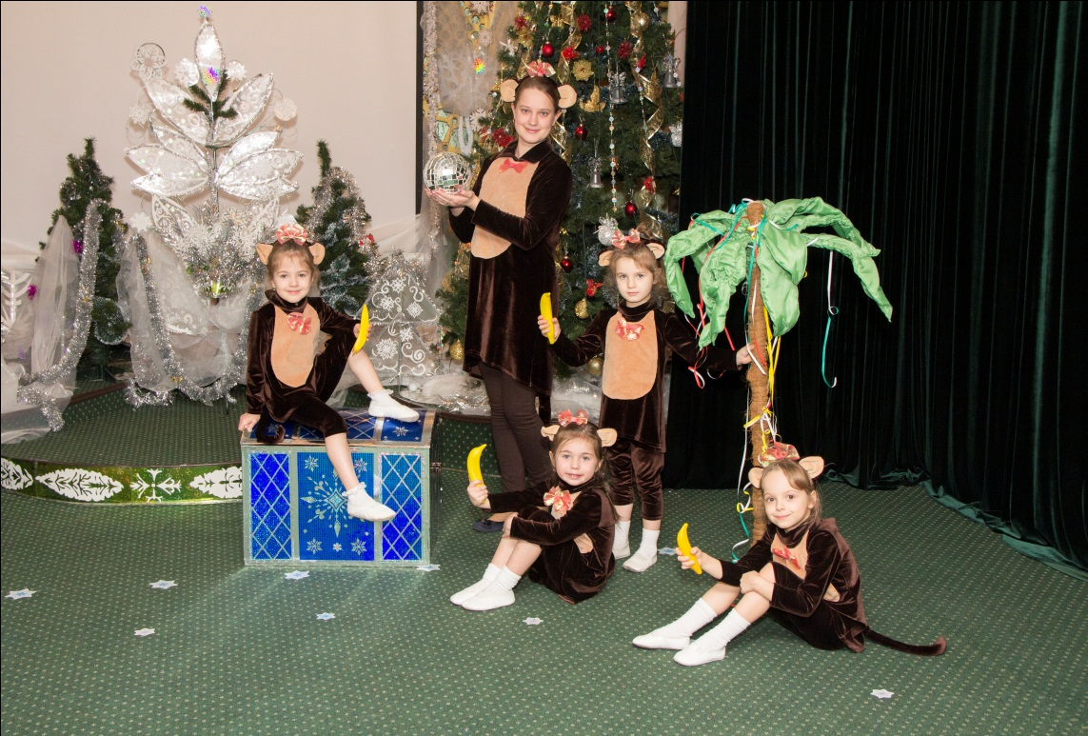
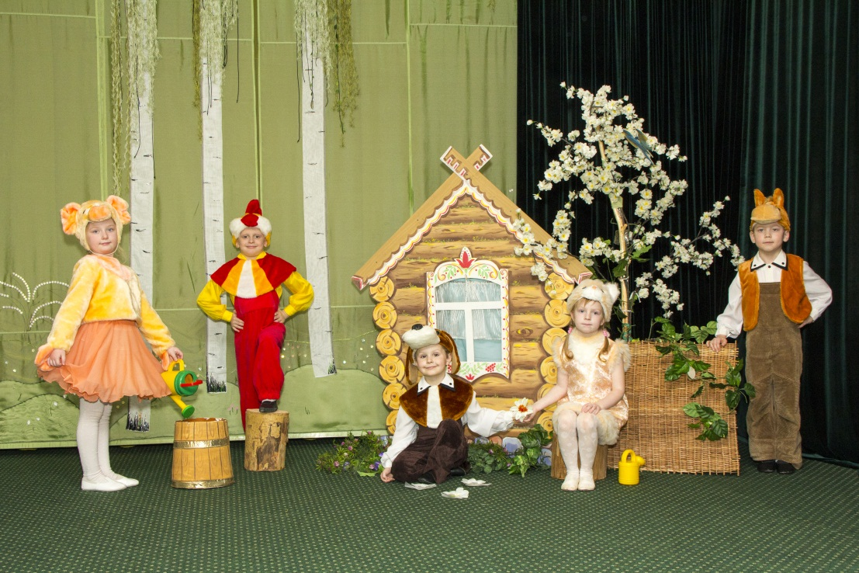

Slide 21
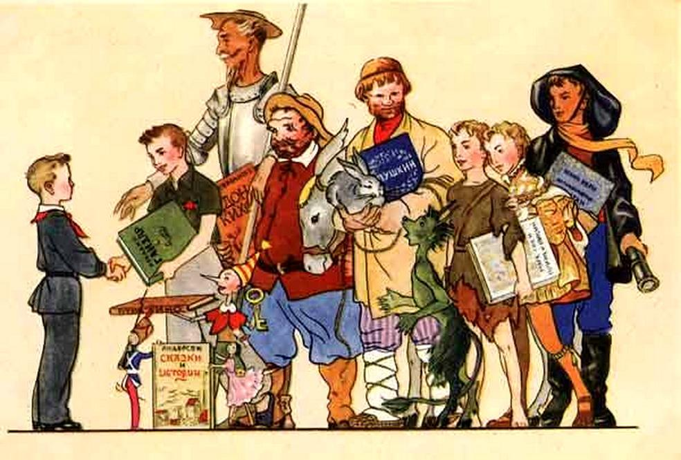
Литературная гостиная

Slide 22
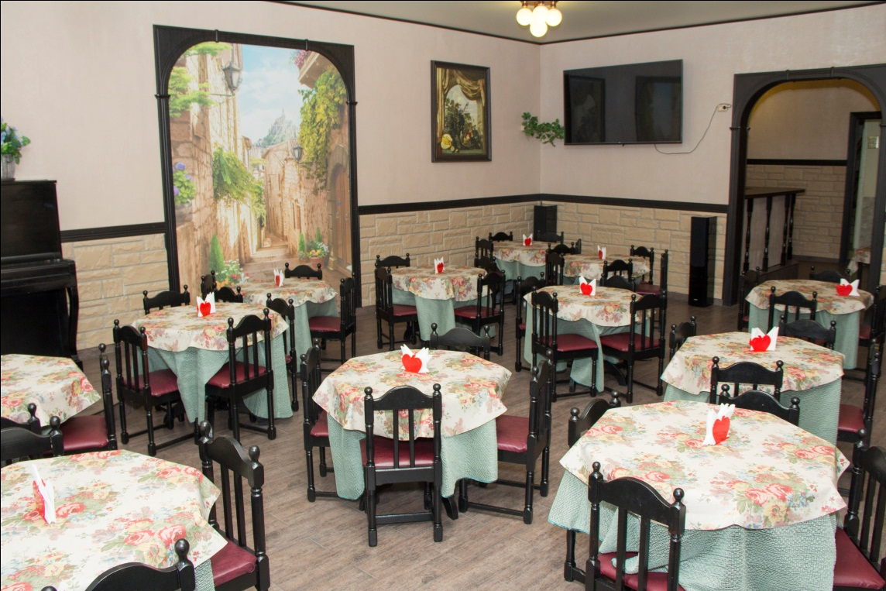

Slide 23
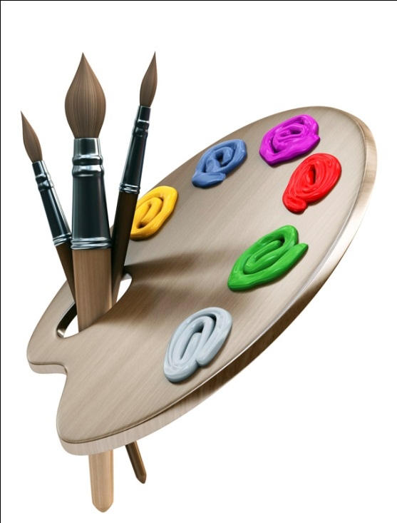
Изостудия
Цель
развитие индивидуальности каждого ребенка через различные виды изобразительной и прикладной деятельности
содействие развитию творческой инициативы, выдумки и художественных способностей
детей в атмосфере
доброжелательности и
увлеченности, совместного
творчества педагога и ребенка

Slide 24
Как рисуют девочки и мальчики?
 | девочки | мальчики
Тематика (идеи и фантазии) | Более уверенно выбирают тему и сюжет; чаще рисуют цветы, деревья, бабочек, животных, людей, сказочных персонажей. Использование архетипов девочек | Колеблются, сомневаются при выборе темы, придумывают необычные сюжеты (подводный мир, город будущего, замки, дворцы), любят изображать технику, архитектурные сооружения, космические объекты. Использование архетипов мальчиков
Детализация рисунка, прорисовка, техника | Большое значение придают украшательству, прорисовке деталей. Проводим индивидуальную словесную работу. | Чаще в их работах присутствуют крупные объекты, линии чёткие, прямые, толстые.
Чувство цвета, разнообразие цветовой гаммы | Используют всю предложенную цветовую гамму, пытаются получить новые цвета, предпочитают яркие, сочные оттенки, как правило, заполняют цветом весь лис Предлагать широкий спектр цветовой | Ограничиваются несколькими цветами, чаще выбирают тёмную цветовую гамму, заполняют лист цветом частично, цветовыми пятнами. Выделять мазками или штрихами (в зависимости от художественного материала) цветовую гамму будущего рисунка.

Slide 25
Как рисуют девочки и мальчики?
Композиция | Чаще создают многопредметные, много объектные работы, соблюдают пропорции. Чтобы девочки не увлеклись, предлагаем отразить задуманный сюжет на листе, обозначив объекты и предметы с помощью геометрических фигур. | Предпочитают малопредметные и малообъектные композиции, не совсем точно ориентируются на листе бумаги Для этого обращаем внимание на схему, предлагающую последовательность выполнения рисунка.
Продуктивность (темп, умение самостоятельно закончить работу) | Быстрее и увереннее в своих действиях, завершают работу самостоятельно. Особенность девочек обязательно закончить работу, не смотря на то, что занятие закончилось.. | Часто незаконченную работу считают уже завершённой, медленны, неуверенны в работе. Движения кисти руки у мальчиков по своему развитию отстают от кисти девочек на 1,5 года. Необходимо использовать тонкую кисть, даже при заполнении цветом крупных деталей, работать по «Художественным прописям». Конец занятия-окончание работы, даже если она не завершена.

Slide 26
Лексические формы для девочек
Важно отношение значимых людей (педагогов и родите­лей) к их деятельности:
«Умница, мне очень нравится то, что ты
сделала!
Удивительно! Великолепно!
Прекрасно! Грандиозно!
Это трога­ет меня до глубины души!
Талантливо. Потрясающе. Поразительно!
Неподражаемо. Красота! Ярко, образно.
Очень эффектно.
Работать с тобой — просто радость»

Slide 27
Лексические формы для мальчиков
Важна оценка их действий. Значимыми для них будут следующие слова:
- «Ты правильно (быстро, хорошо, отлично) сделал!
- Ска­зано здорово — просто и ясно!
- Остроумно! Замечательно!
- Ты на вер­ном пути. Здорово!
- Ты в этом разобрался.
- Мне очень важна твоя по­мощь.
- Я тобой горжусь!
- Тут мне без тебя не обойтись.
- Научи меня делать так же.
- С каждым днем у тебя получается все лучше и лучше.
- Я знала, что тебе это по силам.
- Я горжусь тем, что тебе это удалось»

Slide 28
Дополнительное образование
Благоприятно влияет на образовательный процесс, оптимизируя его с целью сохранения психического, физического и духовно-нравственного здоровья обучающихся
Обеспечивает вариативность и индивидуализацию обучения, социализацию мальчиков и девочек
Расширяет взаимодействие с внешними структурами и организациями
Обеспечивает возможность совместной деятельности обучающихся, педагогов и родителей, что приводит к более качественному образовательному результату
Способствует развитию мотивации ребёнка к познанию и творчеству, обеспечивая эмоциональное благополучие ребёнка
Создаёт условия для социального, культурного и профессионального самоопределения, творческой самореализации личности ребенка

Slide 29
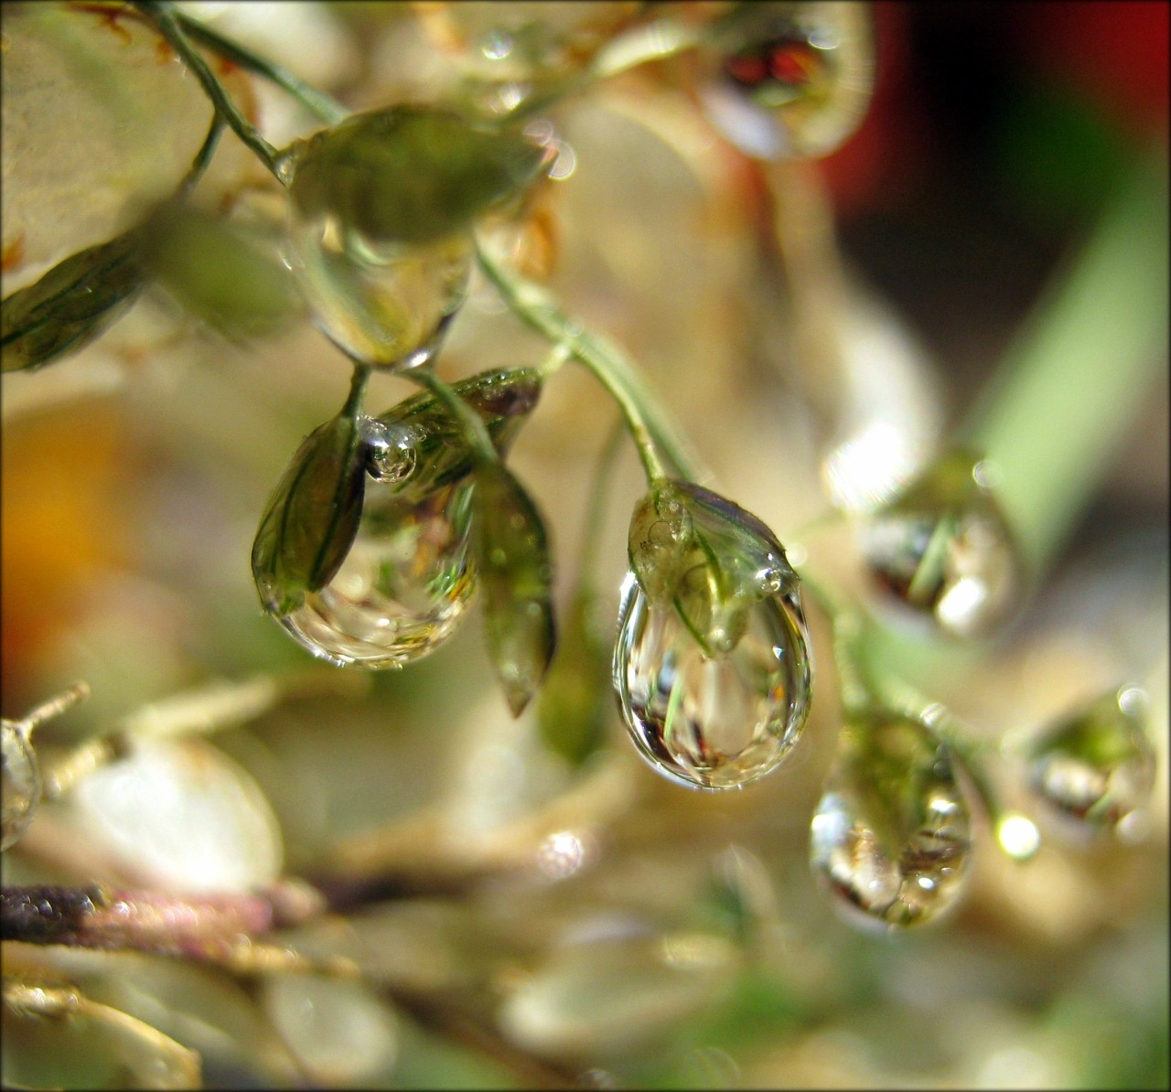
Творческих
успехов !

Slide 30
